Slide 1
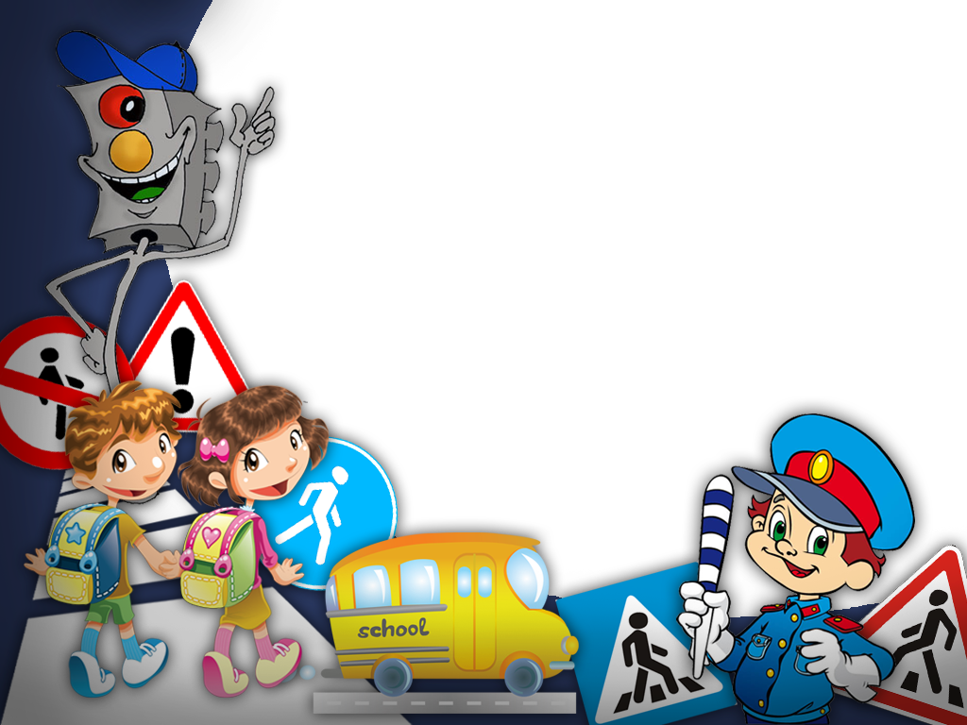
Правила пешехода
ДЛЯ ДЕТЕЙ СТАРШЕЙ И ПОДГОТОВИТЕЛЬНОЙ ГРУППЫ

Slide 2


Цели:
Расширять представление детей о правилах поведения на дороге;
Рассказать о проезжей части, дорожных знаках и разметках, дорожных устройствах (светофоре, шлагбауме), видах транспорта;
Развивать осторожность, наблюдательность и любознательность детей в роли пешеходов, пассажиров и водителей велосипедов, самокатов, роликовых коньков, скейтборда;
Пополнить словарный запас.

Slide 3

Задачи:
Создать доброжелательную атмосферу в детском коллективе;
Познакомить воспитанников с творчеством современных детских авторов;
Убедить с помощью литературных произведений в необходимости соблюдать ПДД;
Развивать наблюдательность и внимательность на
улице.

Slide 4
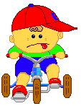
ПРАВИЛА
Везде и всюду правила, их надо знать всегда:
Без них не выйдут в плаванье из гавани суда. Выходят в рейс по правилам полярник и пилот. Свои имеют правила шофёр и пешеход.
Как таблицу умножения, как урок,
Помни правила движенья назубок!
По городу, по улице не ходят просто так:
Когда не знаешь правила, легко попасть впросак. Всё время будь внимательным и помни наперёд: Свои имеют правила шофёр и пешеход!

Slide 5
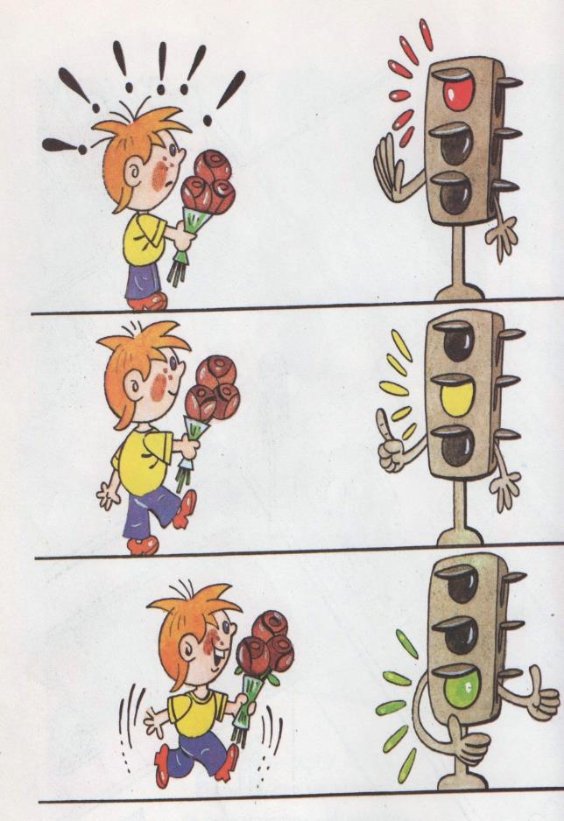
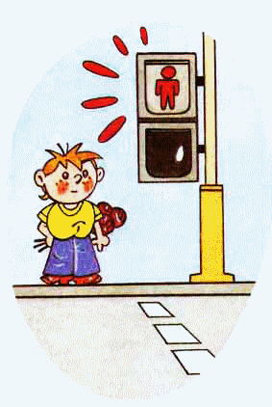
СВЕТОФОР
У любого перекрестка
Нас встречает светофор
И заводит очень просто
С пешеходом разговор:
Свет зеленый - проходи! Желтый — лучше подожди!
Если свет зажжется красный — Значит, Двигаться опасно! Стой!

Slide 6
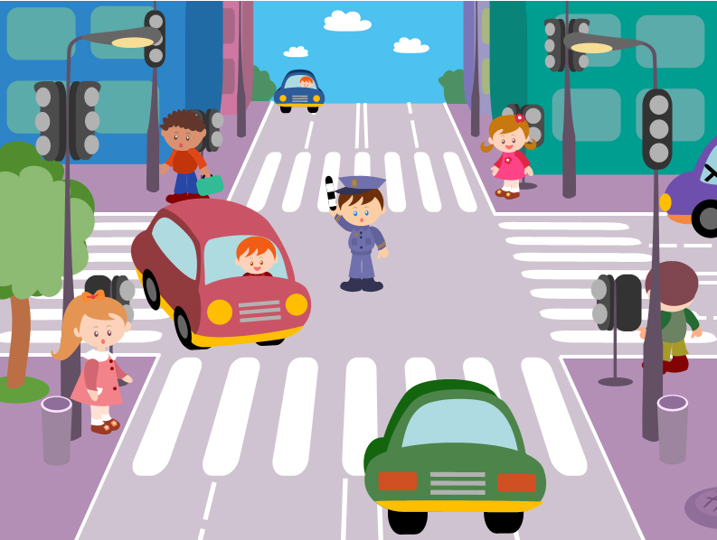

ПОСТОВОЙ
Здесь на посту в любое время
Дежурит ловкий постовой.
Он управляет сразу всеми,
Кто перед ним на мостовой.
Никто на свете так не может
Одним движением руки
Остановить поток прохожих
И пропустить грузовики.

Slide 7
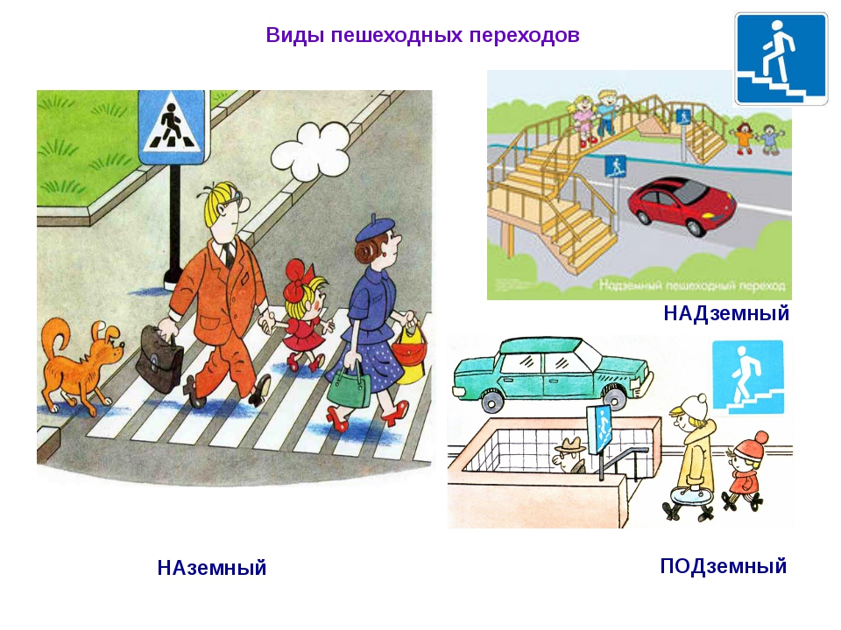
ПЕРЕХОД
Вот наземный переход
Он заметный, броский!
Приглашают нас вперед
Белые полоски!
Дальше лесенка ведет
Вниз, через туннели.
Там подземный переход
Провести сумели!
Вдруг пошли ступеньки вверх,
В новом переходе.
Он наземный, значит, всех
По мосту проводит.
Переходы, переходы!
Тут шагают пешеходы
Сверху, снизу, по земле!
И смелей, и веселей!

Slide 8
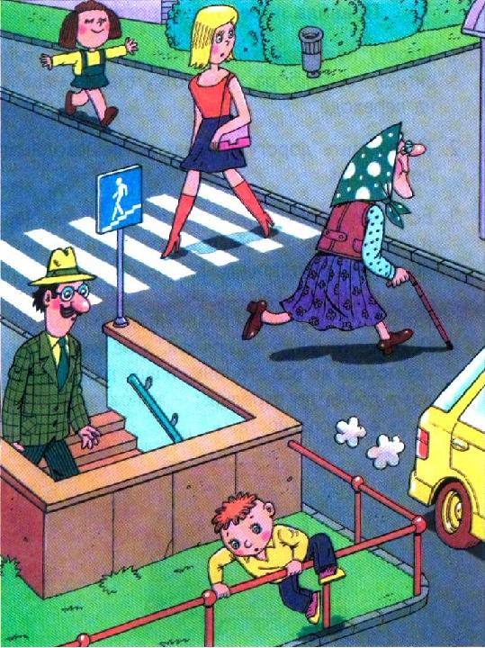
Кто из участников дорожного движения нарушает правила?

Slide 9
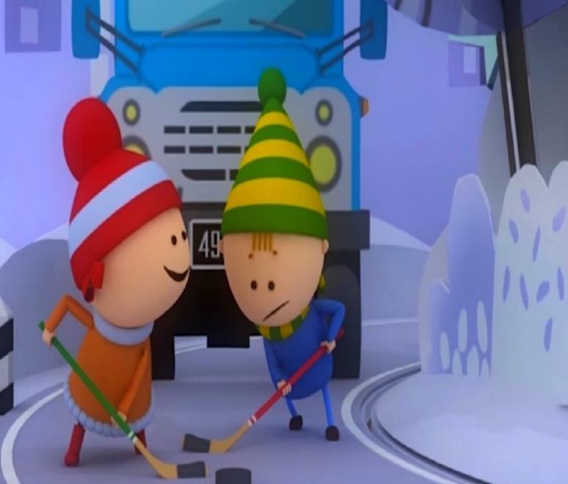
ПРОЕЗЖАЯ ЧАСТЬ
Скрылись под снегом газоны с травой,
Скользко машинам на мостовой.
Льдом затянуло русло реки,
Плюшевый Мишка встал на коньки.
Только катается не на катке:
Вышел на улицу с клюшкой в руке.
Мчатся машины невдалеке.
Трудно машинам зимой тормозить,
Шины по снегу станут скользить.
Долго ли, дети, тут до беды?!
Есть для хоккея катки и пруды.
Только ботинки с коньками надень,
Лед будет петь под ногами весь день.
А мостовая — опасный каток,
Нужно во двор возвращаться, дружок.

Slide 10
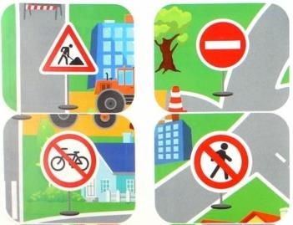
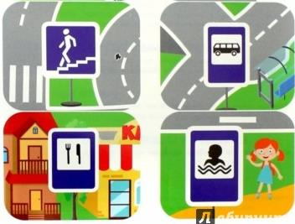
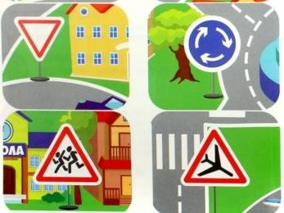
ДОРОЖНЫЕ ЗНАКИ
Город, в котором
С тобой мы живем,
Можно по праву
Сравнить с букварем.
Вот она, азбука, —
Над головой!
Знаки развешаны
Вдоль мостовой.
Азбуку города
Помни всегда,
Чтоб не случилась
С тобою беда.
Азбукой улиц,
Проспектов, дорог
Город дает нам
Все время урок,

Slide 11




Если знак в каемке красной —
Значит — делать так нельзя!
Значит — действие опасно! Слушайтесь его, друзья!
Въезд запрещен
Движение запрещено
Движение пешеходов запрещено
Движение на велосипедах запрещено

Slide 12




В синей же каемке знак
Разрешает делать так.
Информацию дает, что и где
Нас с вами ждет!
Движение прямо
Ограничение
минимальной скорости
Пешеходная дорожка
Велосипедная дорожка

Slide 13

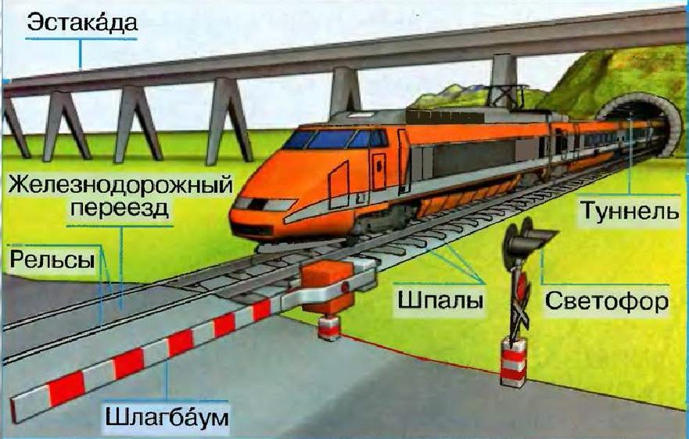
ЖЕЛЕЗНОДОРОЖНЫЙ ПЕРЕЕЗД
Странный знак – на нём забор,
Это шутка или вздор?
Может этот знак пустяк
И висит он просто так?
Нет! Шлагбаум – переезд
Перегородил проезд.
Электричка на пути
С ней ты лучше не шути!

Slide 14

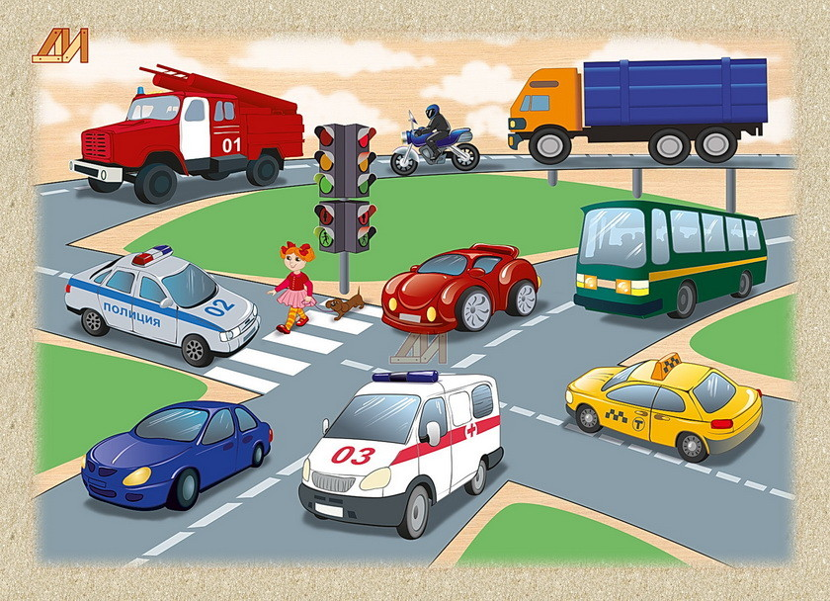
ТРАНСПОРТ
На улице нашей
Машины-машины,
Машины малютки,
Машины большие.
Эй, машины, полный ход!
Я примерный пешеход:
Торопиться не люблю,
Вам дорогу уступлю.
Спешат грузовые,
Фырчат легковые.
Торопятся, мчатся,
Как будто живые.
У каждой машины
Дела и заботы.
Машины выходят
С утра на работу.

Slide 15
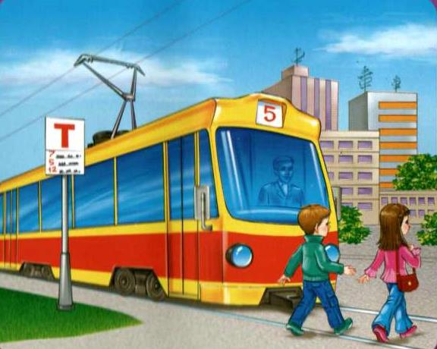
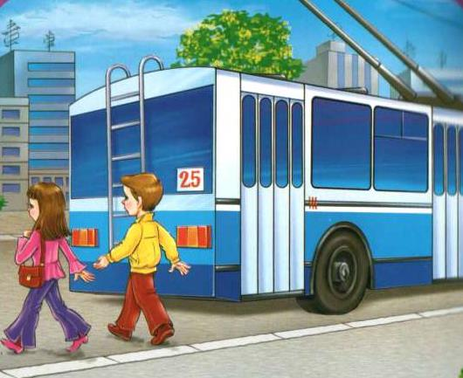
Из автобуса ты вышел
Сзади обходи,
Если хочешь ты дорогу
Сразу перейти.
Если ехал ты в трамвае,
Все наоборот –
Спереди трамвай обходим,
Смотрим и вперед.

Slide 16

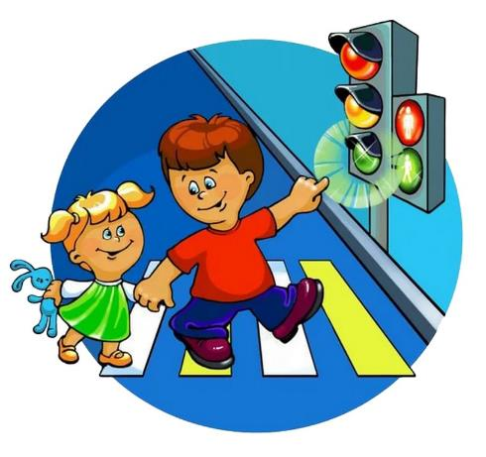
Девочки и мальчики,
Все, без исключения,
Изучайте правила
Дорожного движения!

